Slide 1
Безпечне користування Інтернетом. Авторське право
За новою програмою
Урок 10

Slide 2
Безпечне користування Інтернетом
Розділ 2 § 10
Завдяки Всесвітній глобальній мережі можна мати доступ до великої кількості інформаційних ресурсів. Це відкриває широкі можливості для навчання. Але водночас Інтернет містить багато матеріалів, які не можна вважати ані корисними, ані достовірними.
Оскільки всі мають можливість розміщувати в мережі будь-які свої повідомлення і коментарі, слід навчитися критично оцінювати відомості, їх правильність та актуальність.

Slide 3
Безпечне користування Інтернетом
Розділ 2 § 10
Відкривши веб-сторінку, бажано оцінити її за основними ознаками, щоб упевнитися в надійності поданих матеріалів.
Відкривши веб-сторінку, бажано оцінити її за основними ознаками, щоб упевнитися в надійності поданих матеріалів.
Авторитетність джерел та авторів. Зверни увагу на те, яка організація або особа створила цей сайт, яка мета його створення, для кого його було створено. Що подано на сайті — об'єктивні факти чи особиста думка автора? Чи мають власники сайта ліцензії, відповідно до яких сайт може висвітлювати дане питання? Відповіді на ці запитання, як правило, містяться в нижній частині головної сторінки веб-сайта або на окремій сторінці Про нас, Контакти, Про сайт тощо.

Slide 4
Безпечне користування Інтернетом
Розділ 2 § 10
Точність даних і фактів. Визначити, що матеріали, подані на сайті, достовірні, можна кількома способами. З'ясуй, із яких джерел автор сайта отримує відомості. Зверни увагу на наявність або відсутність списку першоджерел і посилань на інші сайти.

Slide 5
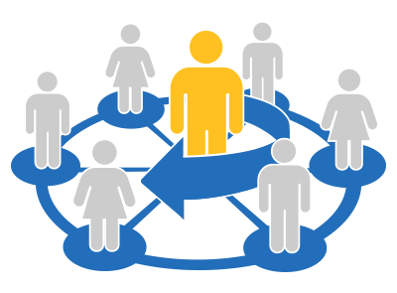
Безпечне користування Інтернетом
Розділ 2 § 10
Об'єктивність подання даних. Більшу довіру викликає неупереджений сайт. Зазвичай автори таких сайтів відтворюють різні погляди на одне й те саме питання або взагалі утримуються від висновків і коментарів, подаючи лише факти. Для цього перевір відомості, подані на сайті, за допомогою інших джерел (книжок, журналів тощо). Чи забезпечено зворотний можливістю спілкування з автором статті чи адміністратором сайта?
Для цього відшукай адресу електронної пошти або засоби для надсилання повідомлень авторам сайта.

Slide 6
Безпечне користування Інтернетом
Розділ 2 § 10
Актуальність даних. Зверни увагу нате, як часто оновлюються матеріали на сайті. Саме за цим показником визначається їх актуальність. Буває, що події, які видають за майбутні, уже відбулися. Крім того, важливо знати, коли створено сайт.
Для цього, як правило, у нижній частині головної сторінки сайта можна знайти дату його створення, останньої публікації тощо.

Slide 7
Авторське право
Розділ 2 § 10
Усі ресурси Інтернету: тексти, зображення, музичні твори, відео тощо - мають своїх власників. І права на ці матеріали належать саме власникам. Лише вони мають право розповсюджувати ці матеріали, підписувати своїм іменем, отримувати за них винагороду тощо. Ці права називають авторськими, і їх охороняє закон про захист авторських прав.

Slide 8
Авторське право
Розділ 2 § 10
Існує навіть міжнародний знак охорони авторського права © - копірайт (англ. copyright - право на створення копій).

Slide 9
Авторське право
Розділ 2 § 10
Якщо людина видає чужі матеріали за свої, ставить своє прізвище під чужим текстом або фотографією, то таке порушення називають плагіатом.
Якщо ви отримали з Інтернету та підписали своїм прізвищем реферат або презентацію - це також вважається плагіатом.

Slide 10
Авторське право
Розділ 2 § 10
Використовуючи чужі матеріали з Інтернету - копіюючи їх на носії даних, вставляючи в презентації чи текстові документи, потрібно дотримуватися певних правил, щоб не порушити закон про захист авторських прав:
Запитувати дозвіл на використання матеріалів у їх автора. Це можна зробити, надіславши листа автору, якщо його ім'я або контактні дані вказані на сайті
Використовуючи цитати з якогось тексту або зображення, отримані з Інтернету, обов'язково вказувати адресу сайта, звідки вони були скопійовані.
Не розповсюджувати чужі твори без дозволу автора.

Slide 11
Цитата
Розділ 2 § 10
Цитата (лат. cito - приводити в рух, доводити правоту) — короткий уривок з літературного, наукового чи іншого твору, який використовується іншою особою в своєму творі, щоб зробити зрозумілішими свої твердження.
Хто володіє інформацією, той володіє світом
Натан Ротшильд

Slide 12
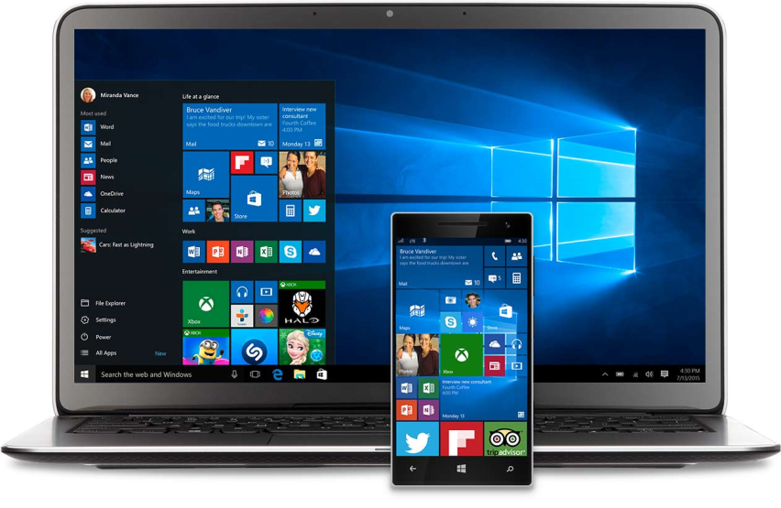
Безпечне користування Інтернетом
Розділ 2 § 10
Не відкривай невідомі файли
Запитуй у дорослих
Не розповідай про себе
Не поспішай надсилати SMS
Будь обережний з незнайомцями

Slide 13
Безпечне користування Інтернетом
Розділ 2 § 10
Завжди запитуй батьків або вчителя про те, чого не розумієш в Інтернеті. Вони розкажуть, що безпечно робити, а що ні.
Якщо тебе хтось засмутив або образив, обов'язково розкажи про це дорослим.

Slide 14
Безпечне користування Інтернетом
Розділ 2 § 10
Перш ніж потоваришувати з кимось, запитай у батьків або вчителя, як безпечно спілкуватись у мережі.
Не зустрічайся без батьків зі знайомими по спілкуванню в Інтернеті. Люди можуть бути різними в електронному спілкуванні і під час реальної зустрічі.

Slide 15
Безпечне користування Інтернетом
Розділ 2 § 10
Ніколи не розповідай незнайомим людям, де ти живеш, де навчаєшся, не повідомляй свій номер телефону. Про це можуть знати тільки твої друзі та родина!
Не надсилай незнайомим людям свої фотографії та знімки своєї сім'ї і друзів. Вони можуть використати їх так, що це зашкодить тобі або твоїм близьким.

Slide 16
Безпечне користування Інтернетом
Розділ 2 § 10
Якщо хочеш зберегти на власному комп'ютері картинку або мелодію, але тебе просять надіслати SMS, — не поспішай! Попроси батьків перевірити цей номер, щоб упевнитись у його безпечності.

Slide 17
Розгадайте кросворд
Розділ 2 § 10
1
З
А
К
Л
А
Д
К
А
3
4
2
К
О
П
І
Р
А
Й
Т
А | В | Т | О | Р | С | Ь | К | Е
С
А
Й
Т
5
П | Л | А | Г | І | А | Т
Далі
6
Ц | И | Т | А | Т | А
1. Гіперпосилання для швидкого доступу до веб-сторінок сайта зі списку обраних сайтів
2. Право авторів розповсюджувати створені ними матеріали, підписувати їх своїм іменем, отримувати за них винагороду тощо
3. Група веб-сторінок, що пов'язані гіперпосиланнями, мають спільну тематику або призначення та належать певному власнику
5. Привласнення авторства на чужий твір або на чуже відкриття, використання у своїх працях чужого твору без посилання на автора
6. Короткий уривок з твору, який використовується іншою особою у своєму творі, щоб зробити зрозумілішими свої твердження
4. Міжнародний знак охорони авторського права

Slide 18
Дайте відповіді на запитання
Розділ 2 § 10
Які матеріали вважаються недостовірними; неактуальними?
Навіщо потрібно захищати особисті дані в Інтернеті?
Як можна зменшити ризик потрапляння шкідливих програм на ваш комп'ютер під час роботи в Інтернеті?
Які ви знаєте правила безпечного користування послугами мережі Інтернет?
Як ви розумієте поняття авторського права під час користування матеріалами з мережі Інтернет?

Slide 19
Запитання та завдання
Розділ 2 § 10
Вкажи до схеми назви та адреси відомих тобі пошукових систем.
Пошукові системи
Google
Яндекс
Мета
Yahoo
google.com
yandex.ua
meta.ua
yahoo.com

Slide 20
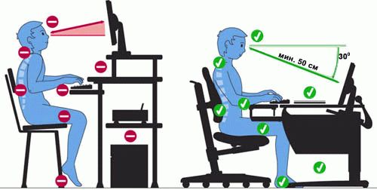
Працюємо за комп’ютером
Розділ 2 § 10

Slide 21
Дякую за увагу!
За новою програмою
Урок 10

